Slide 1
Kertészkedés
Teendők egész évben

Slide 2

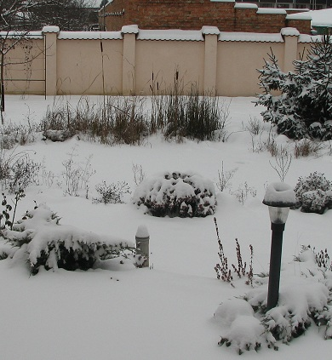
Januári teendők
Tervezés időszaka - ültetésiterv, növénytársítás
Vetőmag katalógusok átnézése
Szakirodalmak áttanulmányozása
Kertiszerszámok kabantartása
Kerti gépek ellenőrzése - permetező, főnyíró, kapálógép
Madáretető készítése
Havazás uán - a bokrokról takarítsuk le a havat
Fagymentes időben a díszcsejék, fák ifjítását megkezdhetjük
A dália, kardvirág hagymák ellenőrzése
Kerítés ellenőrzése

Slide 3
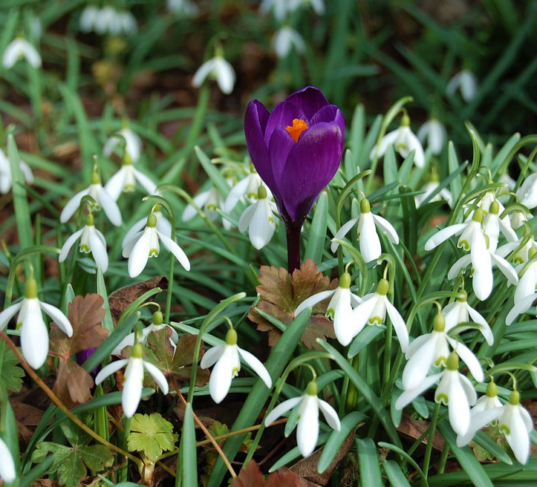
Februári teendők
Fessük le a kerítést
Metszük meg a sövényt
Megkezdhetjük a palánta magok ültetését
Dörzsöljök le a fák törzséről a mohát, és tovább folytalhatjuk ezek metszését, ifjítását
Ritkítsuk meg a málna töveket
Kezdődhet az egres, ribizli tövek metszése, fásdugvánok készítése
Metszük meg a lilaakácot
Végezzünk lemosó permetezést

Slide 4
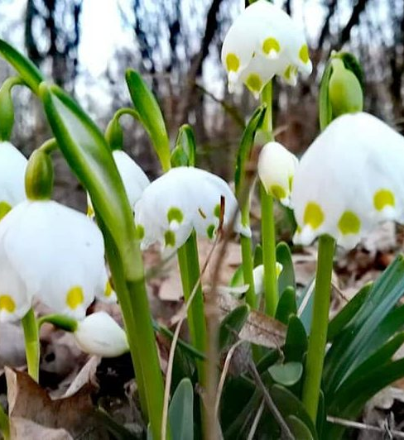
Márciusi teendők
A fagyok elmútával kitakarhatjuk, a rózsát, és metszük is meg – aranyfa/aranyág virágzása idején (Forsythia)
Készítsük elő a talajt a fűmag vetéséhez
Következhet a gyeptisztítás - az összegyűjtött lombot tegyük a komposztra
Az 1.fűnyirás után, végezzül el a gyepszellőztetést
Ültessük át balkon növényeinket
Kezdődhet a szabadban vetés: spenót, zöldborsó, sárgarépa, petrezselyem, hónapos retek, hagymafélék, saláta félék
Ültessünk fűszernövényeket is

Slide 5
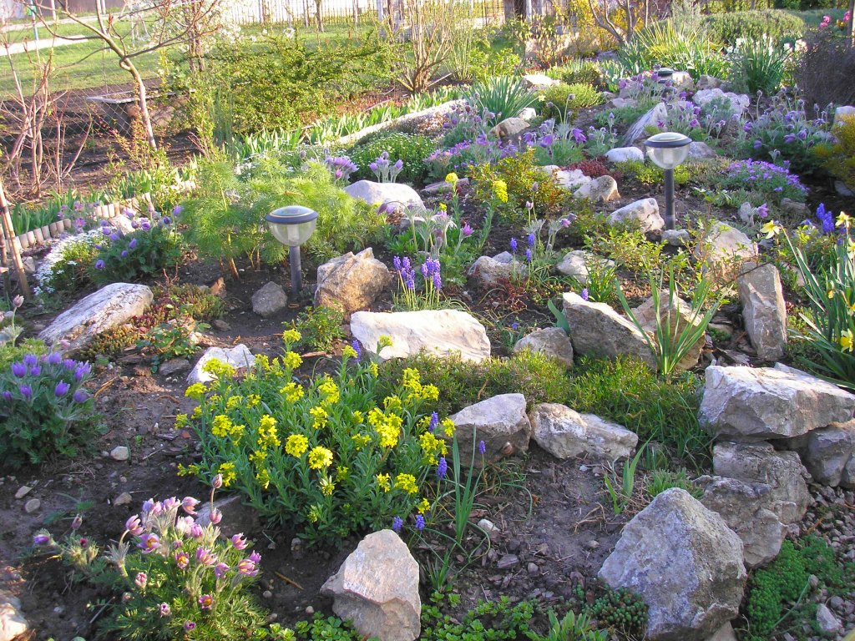
Áprilisi teendők
Távolítsuk el a téli növénytakarást
Ültessünk egynyári magokat
A Június után virágzó évelőket most ültessük el
Gyepápolás - 1.alaptrágyázás, beöntözés
Dália gumókat, és kardvirág hagymákat most már kiültethetjük
Adjunk szerves trágyát a fűszernővényeinknek
Fóliába ültethetők: karfiol, karalábé, édeskömény
Szabad fölbe: zöldborsó, póréhagyma, sárgarápa, retek, hagyma, saláta, mángold, burgonya, jégsaláta, brokkoli,
Ültessünk bogyós gyümölcs fákat
Tegyük rendbe a szamóca ágyást, és a sorok közé tegyünk szalma takarást

Slide 6
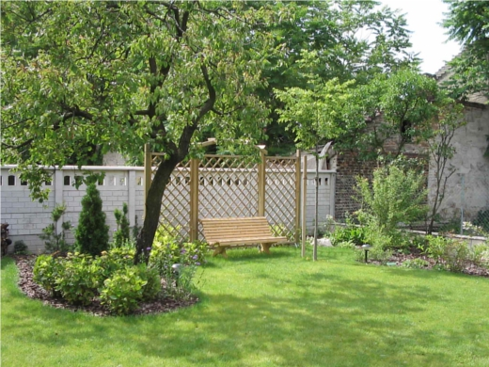
Májusi teendők
A fagyos szentek (Szervác, Pongrác, Bonifác) - május 12. 13. 14. - elmúltával a fagyérzékeny növények is kikerülhetnek a szabadba
Oroszlánszáj, körömvirág, pillangóvirág és napraforgó ültetésének ideje
A káposzta, karalábé, zeller, uborka, paprika és paradicsom palánták is kikerülhetnek a szabadba
Virágzik az egres és a ribizli, ilyenkor több öntözést igényel
A veteményes sorait folyamatosan fedjük szalmával, hogy távoltartsuk a gyomokat
Ültessük el a karósbabot
Figyeljünk a folyamatos növényvédelemre
Ültessük ki az összes egynyári disznövényt
Vágjuk vissza a krizantém töveket 1/3-nyira, így nem nyúlik fel a virágzásra, és a bokrosodást is elősegíthetjük (kb. Pükösd idején)

Slide 7
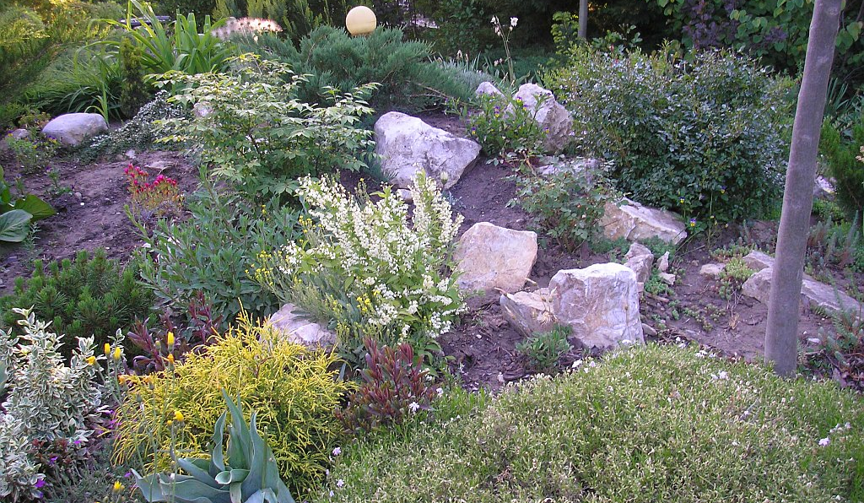
Júniusi teendők
Júniusban kezdődik a rózsák virágzása, virágzás után vágjuk vissza az elnyílott rózsafejeket (5 leveles szárig) - így újabb virágzásra sarkalljuk
Pótoljuk a tápanyagot minden növénynél
Ejtsük meg a nyári sövény nyírást
Ebben az időszakban a gyep sok öntözésre, és tápoldatozásra szorul, hetente nyírjuk a szép gyep érdekében - a fűnyesedéket mulcsozásra is felhasználhatjuk
A szobanövényeket vigyük ki a szabadba
A talajt ilyekor folyamatosan lazítsuk, és mulcsozzuk
A paradicsom palántákat folyamatosan öntözzük, kacsoljuk és pótoljuk a tápanyagot
Takarítsuk be a szamócát
A málna virágzása a végefelé jár, pótoljuk a tápanyagot

Slide 8
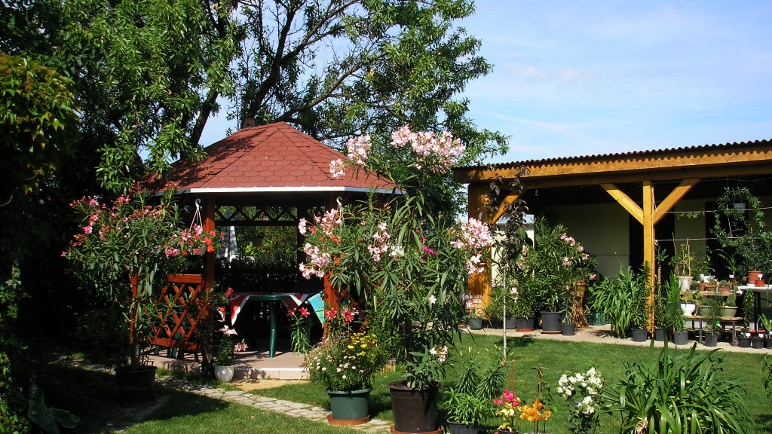
Júliusi teendők
A már levirágzott növényeket vissza kell vágni, hogy elősegítsük a másod növekedést
Bújtással szaporítható növények: vasfű, kecskerágó, borostyán, kúszórózsa
Válasszuk szét és ültessük át a szakállas íriszt, vágjuk vissza a leveleit 15cm-re
Ellenőrizzük a fűnyíró pengéjét, hogy mindig éles legyen, így kisebb a vágási felület és gyorsabban regenerálódik a levágott fű
Tároljuk megfelelően a növényvédőszereket és rovarírtószereket, használatuk olykor szükséges, de mégis csak vegyszerek

Slide 9
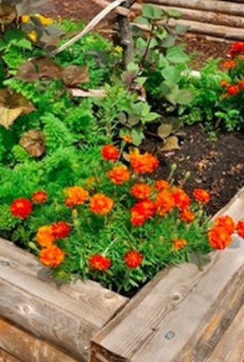
Augusztusi teendők
Az augusztusi melegben fontos az öntözés, ne hagyjuk kiszáradni növényeinket
Ha igazi kék hortenziát akarunk, tegyünk az öntöző vizébe kék étel festéket - és még a következő évben sem felejtik el a gondoskodást
Unalmas,de nem elhanyagolható a folyamatos gyomlálás, mulcsolással megkönnyíthető
Ilyenkor vethető az őszi időszakra a leveles v fodroskel, tépő saláta, póréhagyma, cékla
Újítsuk meg a szamóca ágyásunkat
Az őszibarack fán ilyenkor védekezzünk levéltetvek ellen, és végezzünk ritkító metszést
Takarítsuk be a fűszernövényeket
Forgassuk át a komposztot

Slide 10
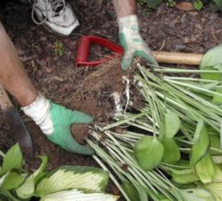
Szeptemberi teendők
Ültessünk tavaszi hagymásokat, hagymát, fokhagymát, vadvirágokat, tavasszal-nyáron virágzó évelőket
Vessül el a zöld salátát
Készítsünk madáretetőt, vagy a meglévőt takarítsuk ki
Fertőtlenítsük ki az üvegházat, hogy a megbújó kártevőket eltávolítsuk
Szedjük le a paradicsom alsó leveleit, hogy napfénnyel gyorsítsuk az érést
Tisztítsuk meg a rózsatöveket, és végezzük el az utolsó gombaölőszer-kezelést
Metszük meg a málnát
Kaszáljuk vissza a szamóca ágyást
Ültessünk gyümölcsfákat

Slide 11
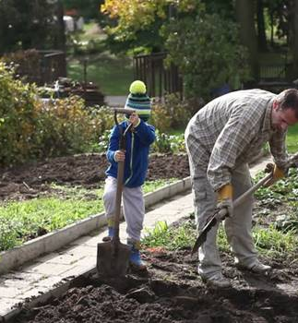
Októberi teendők
Száraz, napos időben ássuk ki a burgonyát, sárgarépát
Szedjük fel az édes burgonya gumóit is
Szedjük le a babot
A paszternák még maradhat a földben, ha megcsípi a fagy, édesebb lesz
Október-november a legalkalmasabb arra, hogy felássuk a kertet, és szerves trágyával szórjuk be
Metszük meg a ribizli és egres bokrokat
A málna és szeder bokrok telepítése és átültetése is ilyenkor végethető
Ültessünk zöldtrágyának való növényeket, amik vissza táplálják a talajt
Végezzük el az üvegház karbantartását, és szigeteljük le

Slide 12
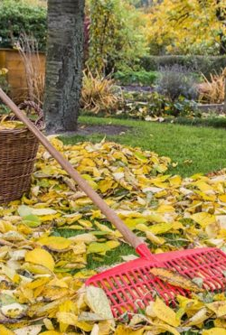
Novemberi teendők
Böngésszük át a katalógusainkat
Védjük az elvetett évelő magokat talajtakarással
Osszuk szét a rebarbara töveket
Vonjukbe a gyümölcsfák törzsét zsírszalaggal
A kapálógép és fűnyíró utolsó karban tartása
Fűtsük be az üvegházat, hogy megvédjük a fagyérzékeny növényeket
Tisztítsuk ki a madáretetőt és töltsük fel eledellel
Novemberi udvartakarításkor gondoskodjunk a rovarok és kis állatok téli telelő helyéről, farakással vagy egy levélkupaccal
Szedjük ki a fagyérzékeny hagymás és gumós virághagymákat
Végezzük el a kerti szerszámok karbantartását, a következő szezonra készülve akár a paradicsom krókat is lefesthetjük
Víztelenítsűk a kerticsapot és a slagot, öntözőrendszert vigyük fagy mentes helyre
A pázsitról gereblyézzük össze a lehullott falevelet, hogy meg akadályozzuk a mohásodást

Slide 13
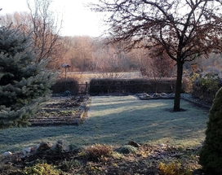
Decemberi teendők
Javítsuk meg a kerítést
A tél beköszöntével a legjobb amit tehetünk, hogy december-januárban megtervezzük a kertünket a következő szezonra
Enyhébb időben még áshatunk, ha eddig nem tettük meg
Kertészeti áruházakba látogatva találhatunk olyan növényeket, amik télen is jól néznek ki
A rebarbara jól tűri a hideget, sőt kint is hagyhatjuk télire, csak decemberbenát kell ültetni

